Slide 1
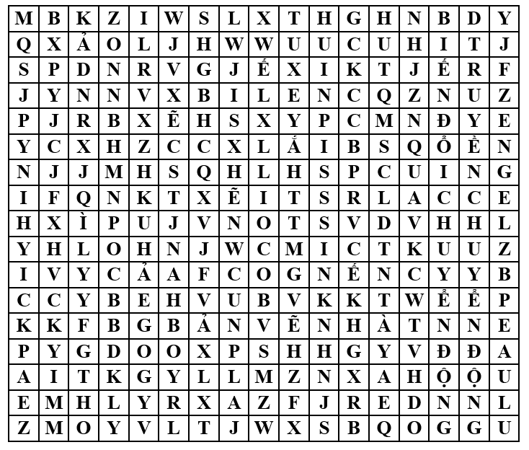
TÌM TỪ CHỦ ĐỀ VẼ KĨ THUẬT VÀ CƠ KHÍ
TỪ KHÓA:
HÌNH CHIẾU
TRUYỀN CHUYỂN ĐỘNG
BẢN VẼ LẮP, BẢN VẼ NHÀ
BIẾN ĐỔI CHUYỂN ĐỘNG
BẢN VẼ CHI TIẾT

Slide 2
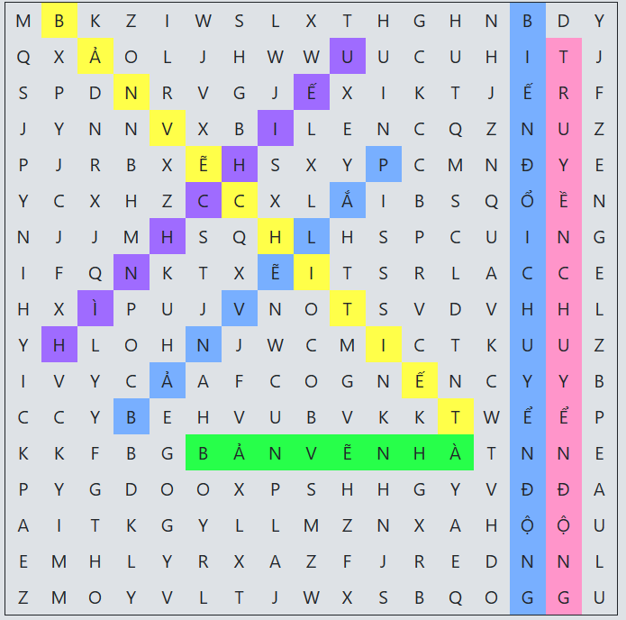
TÌM TỪ CHỦ ĐỀ VẼ KĨ THUẬT VÀ CƠ KHÍ
TỪ KHÓA:
HÌNH CHIẾU
TRUYỀN CHUYỂN ĐỘNG
BẢN VẼ LẮP, BẢN VẼ NHÀ
BIẾN ĐỔI CHUYỂN ĐỘNG
BẢN VẼ CHI TIẾT

Slide 3
Tiết 16: ÔN TẬP

Slide 5
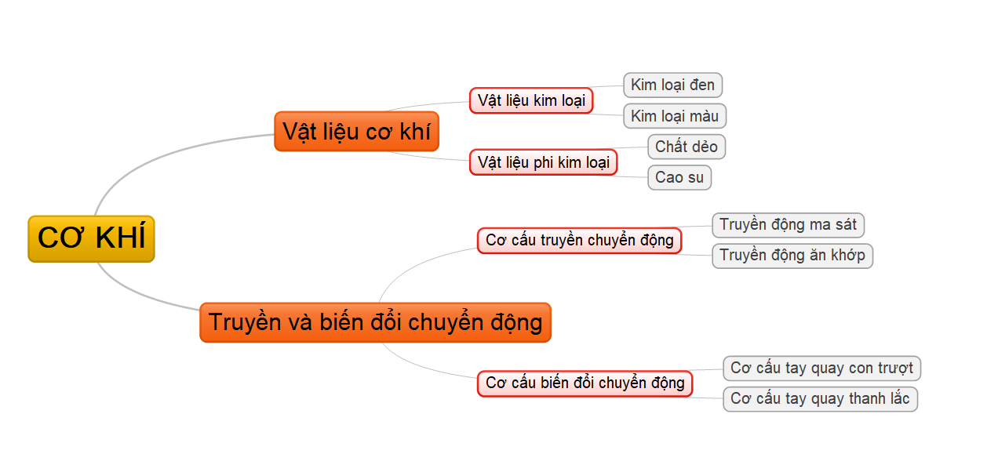
Hệ thống hóa kiến thức

Slide 7
pptvba.com
This template is brought to you by www.pptvba.com © 2020 Bhavesh Shaha
Notes:
To purchase add-ins for this game to shuffle the answer order and enable lifelines – check www.pptvba.com
Contact me at bhavshaha@gmail.com
www.pptvba.com
I also do freelancing and make custom templates

Slide 8
G
O
O
D
L
U
C
K
100,000,000 $
750,000 $
600,000 $
500,000 $
250,000 $
100,000 $
50,000 $
25,000 $
10,000 $
5,000 $
2,000 $
1,000 $
500 $
200 $
100 $
LEVELS

Slide 9
1. Kích thước nào sau đây thuộc kích thước của khổ giấy A.4( tính bằng đơn vị mm)
297*210
594 * 811
A
B
594* 420
297*420
C
D
200 $ .
100 $ .
Reveal all Answers
End

Slide 10
2. Đâu là tỉ lệ thu nhỏ của bản vẽ kỹ thuật
2:1
1:1
A
B
500 $ .
1:2
5:1
C
D
200 $ .
Reveal all Answers
End

Slide 11
3. Kim tự tháp là một khối đa diện thuộc hình ?
Hình nón cụt
Hình lăng trụ đều
A
B
1,000 $ .
500 $ .
Hình nón
Hình chóp đều
C
D
Reveal all Answers
End

Slide 12
4. Trình tự đọc của bãn vẽ chi tiết được sắp xếp theo:
A
Khung tên→ Kích thước → Yêu cầu kỹ thuật→ Hình biểu diễn
Khung tên→ Yêu cầu kỹ thuật→ Hình biểu diễn → Kích thước
B
2,000 $ .
1,000 $ .
Hình biểu diễn → Kích thước → Yêu cầu kỹ thuật →Khung tên
Khung tên→ Hình biểu diễn → Kích thước → Yêu cầu kỹ thuật
C
D
Reveal all Answers
End

Slide 13
5. Trong bản vẽ lắp không có nội dung nào sau đây
Bảng kê
Yêu cầu kỹ thuật
5,000 $ .
A
B
2,000 $ .
Kích thước
Hình biểu diễn
C
D
Reveal all Answers
End

Slide 14
6. Bản vẽ nào sau đây thuộc bản vẽ nhà
10,000 $ .
Bản vẽ nhà một tầng
Bản vẽ bộ gối đỡ
5,000 $ .
A
B
Bản vẽ ống lót
Bản vẽ gối đỡ
C
D
Reveal all Answers
End

Slide 15
7. Căn cứ vào tính chất thì vật liệu cơ khí được chia làm mấy nhóm chính
25,000 $ .
10,000 $ .
1
3
A
B
4
2
C
D
Reveal all Answers
End

Slide 16
8. Vật liệu nào sau đây thuộc nhóm vật liệu kim loại
50,000 $ .
25,000 $ .
Thép
Thủy tinh
A
B
Gốm
Cao su
C
D
Reveal all Answers
End

Slide 17
9. Bộ truyền động đai có cấu tạo gồm mấy bộ phận chính?
100,000 $ .
50,000 $ .
3
2
A
B
5
4
C
D
Reveal all Answers
End

Slide 18
10. Kim loại nào sau đây thuộc kim loại đen
250,000 $ .
100,000 $ .
Sắt và Nhôm
Thép và Gang
A
B
Thép và đồng
Đồng và nhôm
C
D
Reveal all Answers
End

Slide 19
11. Trong thép tỉ lệ các bon thường chiếm bao nhiêu %?
500,000 $ .
250,000 $ .
>2.14%
<=2.14%
A
B
>=2,14%
<=1.14%
C
D
Reveal all Answers
End

Slide 20
12. Cấu tạo cơ cấu tay quay – con trượt gồm mấy bộ phận?
600,000 $ .
500,000 $ .
5
3
A
B
4
2
C
D
Reveal all Answers
End

Slide 21
13. Cơ cấu tay quay con trượt thuộc cơ cấu
750,000 $ .
600,000 $ .
A
B
Biến chuyển động quay thành chuyển động tịnh tiến
Biến chuyển động quay thành chuyển động tịnh tiến và ngược lại
C
D
Biến chuyển động quay thành chuyển động lắc và ngược lại
Biến chuyển động lắc thành chuyển động tịnh tiến
Reveal all Answers
End

Slide 22
1,000,000 $ .
14. Đơn vị đo độ dài trên các bản vẽ kĩ thuật:
750,000 $ .
dm
cm
A
B
m
mm
C
D
Reveal all Answers
End

Slide 23
WINNER
1.000,000 $ .
15. Một vật có kích thước là 3m khi vẽ vật thể đó trên giấy là 3cm. Hãy cho biết dạng tỉ lệ là nào, tỉ lệ là bao nhiêu?
Tỉ lệ thu nhỏ, tỉ lệ 1:100.
Tỉ lệ phóng to, tỉ lệ 1:10.
A
B
Tỉ lệ thu nhỏ, tỉ lệ 1:10
Tỉ lệ phóng to, tỉ lệ 1:100.
C
D
Reveal all Answers
End

Slide 24
End Game

Slide 25
End Game

Slide 26
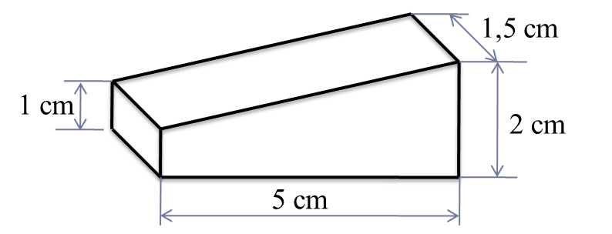
LUYỆN TẬP
Hãy vẽ 3 hình chiếu đứng, hình chiếu bằng, hình chiếu cạnh và ghi kích thước theo yêu cầu trên bản vẽ kĩ thuật ? (Tỉ lệ 1:1).

Slide 27
Thanks you!

